Slide 1
人工智慧概論與實務

Slide 2
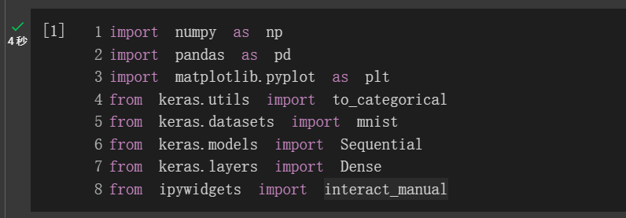

Slide 3
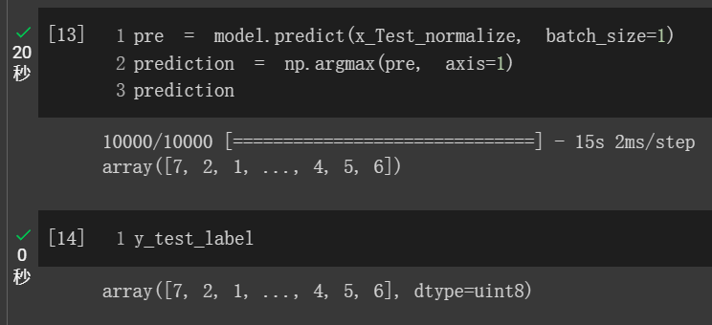

Slide 5
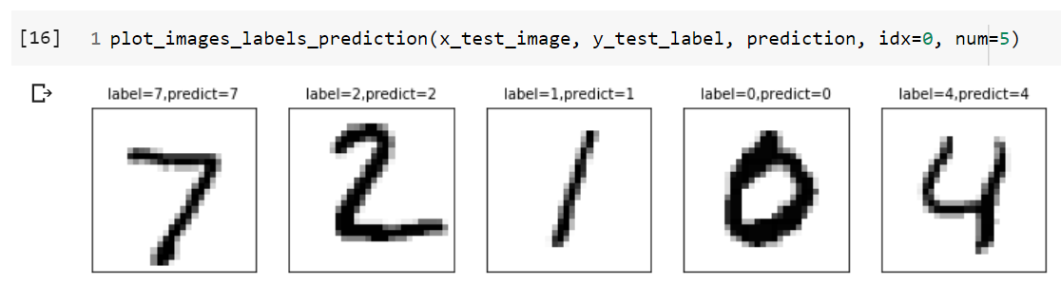
試著寫一個函式，讓它可以同時顯示圖像以及對應的預測結果及標準答案
考量我們的需求，所以在這個函式裡面，需要幾個參數來代入：圖像、標籤、預測結果、要印第幾筆資料以及一次印幾筆資料

Slide 6
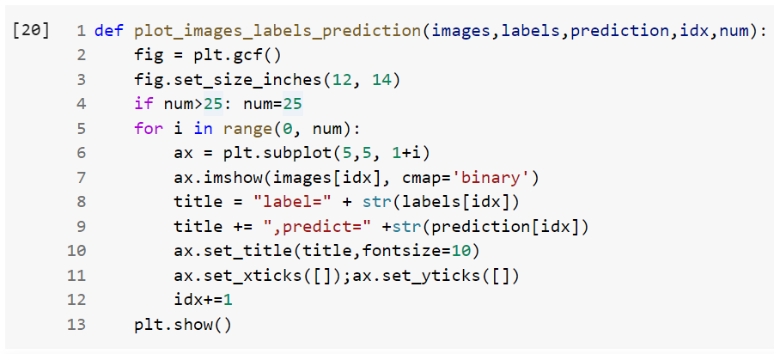
這裡就是需要的參數來源
設定畫布大小以及對應最大可印資料量
由於我們希望最多畫出25筆資料，所以就從5*5中，第1+i個項目依序開始畫（i為迴圈遞加值）
接著idx就是預計要印資料的起始位置（index），顏色類型一樣選擇灰階的binary
在各個子圖像上面，使用對應的index印出標籤及預測結果，並設成好字體相關屬性
最後記得idx也要加1，才能在下一圈得到正確的資料

Slide 7
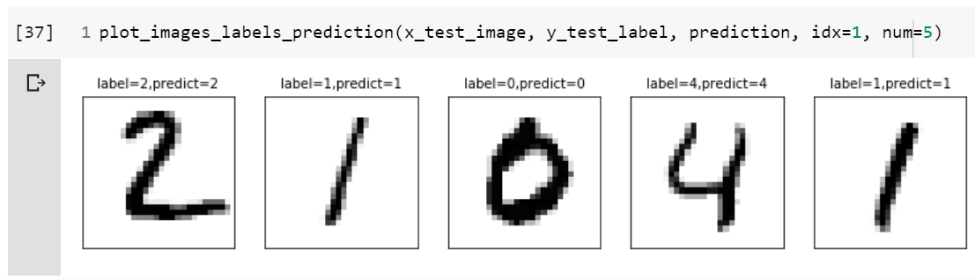
所以從idx=0開始印起，連續5筆，就是下面這個成果
如果從idx=1開始印起，連續5筆，就是上面這個成果，很明顯符合我們的需求

Slide 8
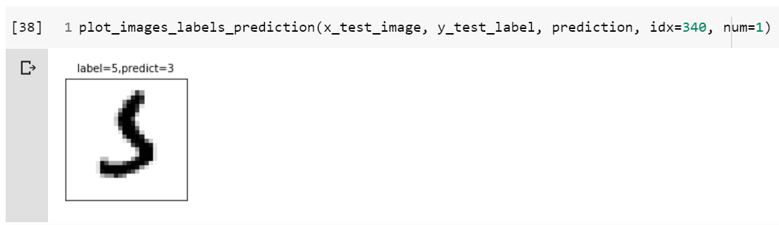
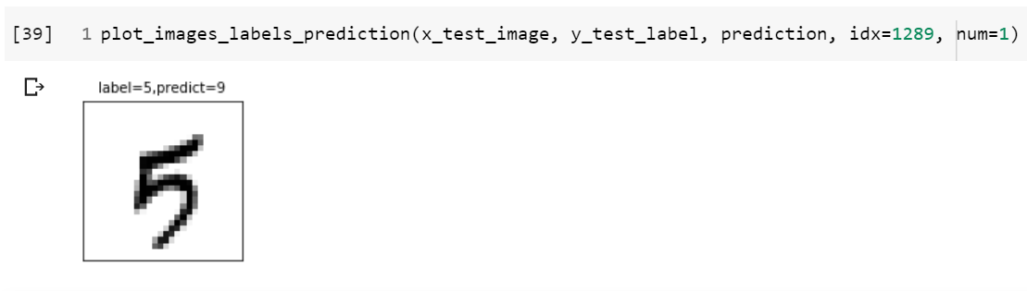
這時候也可以來找找看預測錯誤的資料，像是下面兩筆資料
上面這筆就是標籤是5，但是預測出來卻是3
下面這筆標籤也是5，但是預測出來是9

Slide 10
也可以來試試另一種互動介面的方式
需要再加入另一個函式庫
然後使用現有的函式，在外面再定義一層，讓它可以使用index來控制要顯示第幾筆資料（資料範圍還是一樣要先指定在原先的測試資料範圍內）

Slide 11
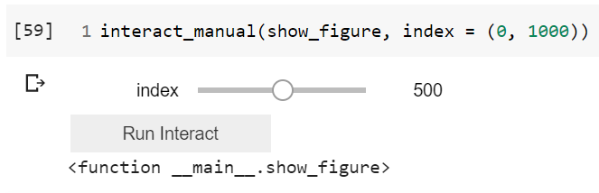
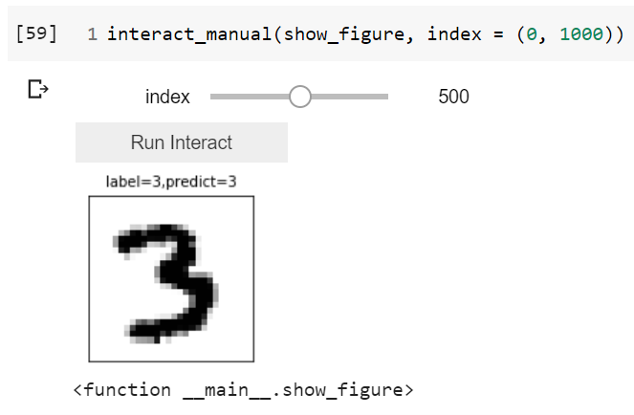
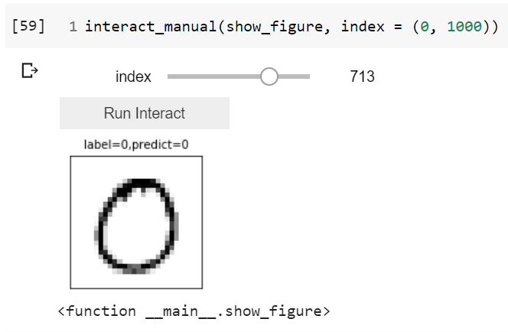
也可以來試試另一種互動介面的方式
利用interact_manual( )這個互動功能，前半代入想要使用的函式，後半代入函式的參數及範圍，就能使用下方的拖曳介面

Slide 13
習題
設計一個迴圈，自動地從資料集找出所有誤判的組合並顯示出來
plot_images_labels_prediction(x_test_image, y_test_label, prediction, 答案, 預測錯誤的值, num)
num一樣設最大25就可以了
輸出格式需依照下圖的範例

Slide 14
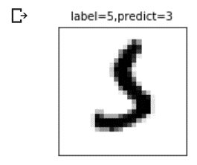
習題
設計一個迴圈，自動地從資料集找出所有誤判的組合並顯示出來
plot_images_labels_prediction(x_test_image, y_test_label, prediction, 5, 3, 1)
id=340, label=5, pre=3
i=340, l=5, p=3

Slide 15


